Slide 1
Муниципальное автономное дошкольное образовательное учреждение Новоуральского городского округа - детский сад комбинированного вида «Росинка» детский сад №4 «Аистёнок»
«Наши увлечения» дети гр. «Вырастайка»
Руководители: Бусыгина Л.А
МАДОУ д/с «Росинка»
Детский сад № 4 «Аистёнок»
Notes:
Оригинальные шаблоны для презентаций: https://presentation-creation.ru/powerpoint-templates.html
Бесплатно и без регистрации.

Slide 2
Задачи:
1
- развивать творческие и познавательные интересы и способности детей
-выявить способности и увлечения детей
2
-способствовать созданию атмосферы сотрудничества взрослых и детей в процессе совместной деятельности;
3
4
- организовать обмен опытом и знаниями.
5

Slide 3
Что такое «хобби»?
Хобби – это увлечение, любимое занятие для себя на досуге.

Slide 4
Для чего человеку хобби?
Хобби нужно для того, чтобы проводить с пользой свободное время.
Получать моральное удовлетворение и чувство радости, а не как что-то вещественное.

Slide 5
Увлечение выполняет в жизни человека множество функций:
Снятие стресса
Отдых
Расширение кругозора
Самореализация
Появление новых друзей
Получение удовольствия

Slide 6
Очень много увлечений
В мире всевозможных есть.
Кто – то запускает змея,
Кто –то хочет в горы лезть.
Можно по реке сплавляться,
Можно в шахматы играть,
Конным спортом заниматься
Или хоть крючком вязать.
Любое увлечение
Достойно уважения!

Slide 7
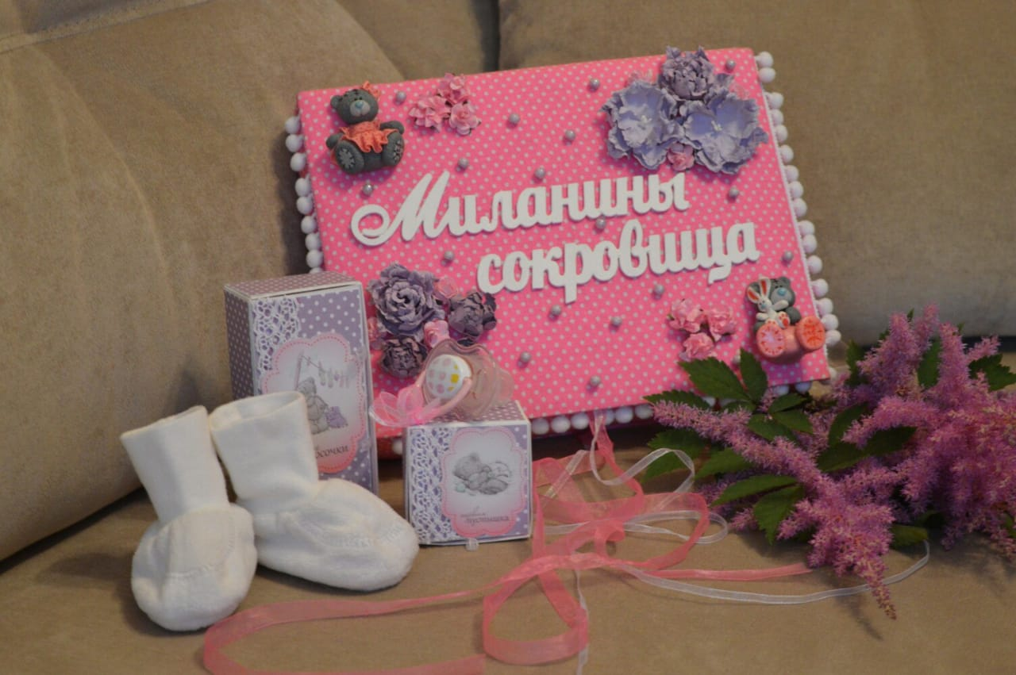
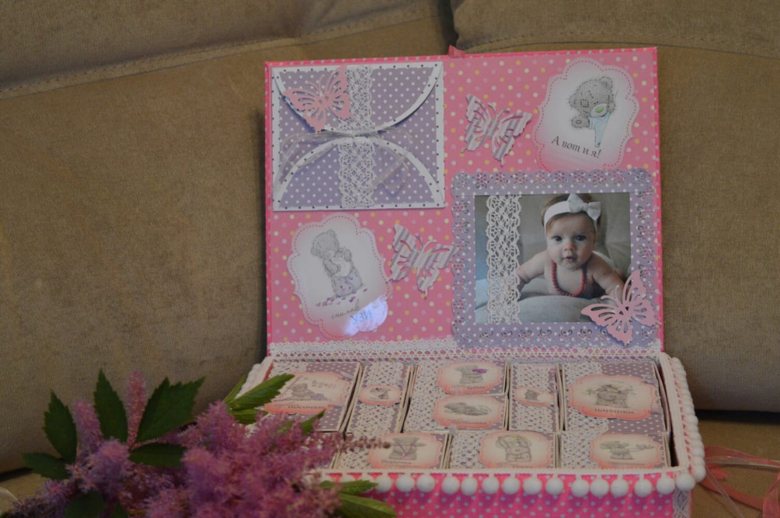
Милана Шепелева

Slide 8
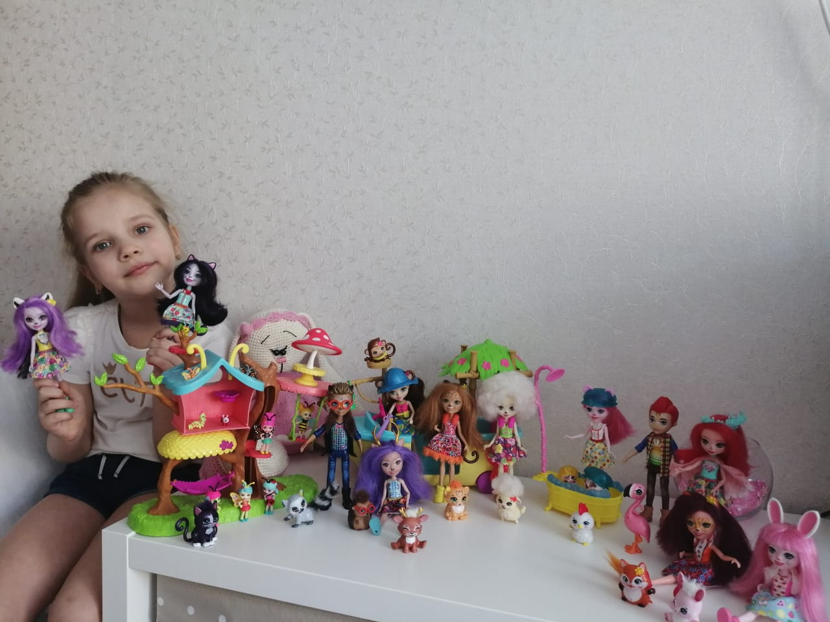
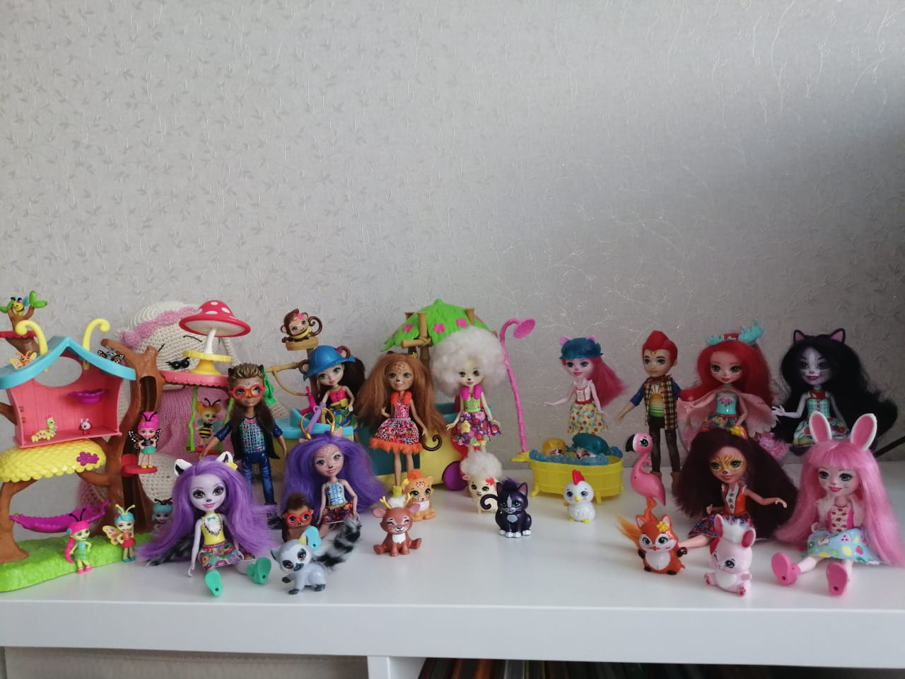
Фея кукол создавала,
Мастерила, колдовала,
Всё, чего она касалась,
Оживало, просыпалось.

Slide 9
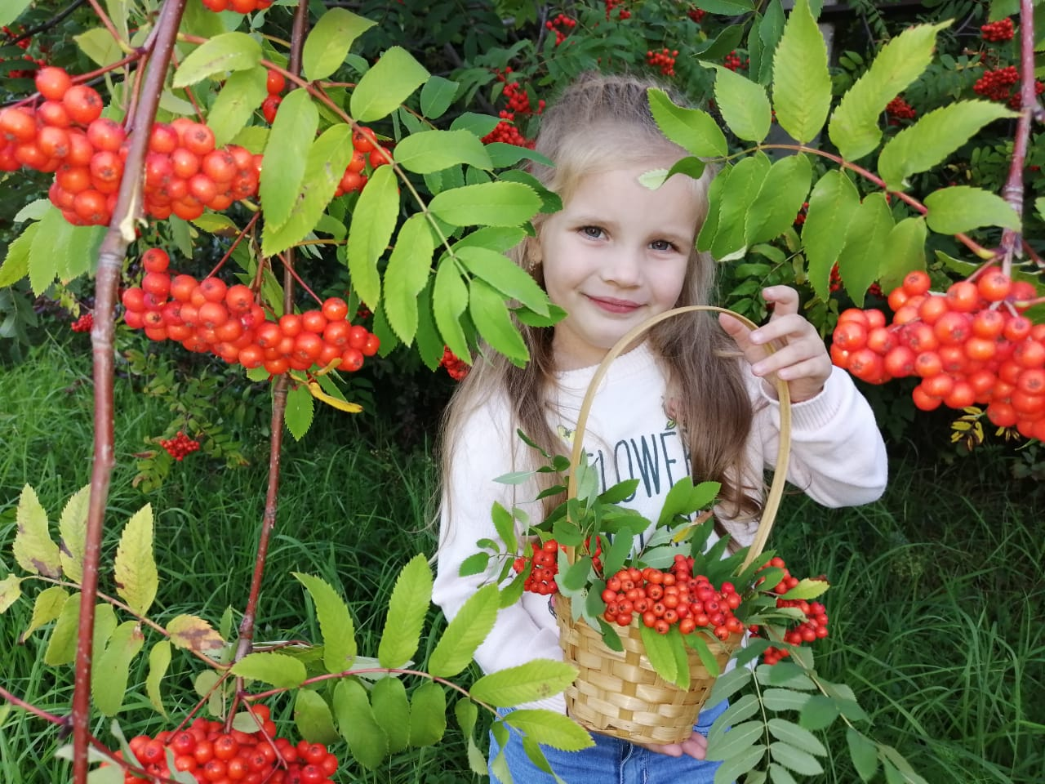
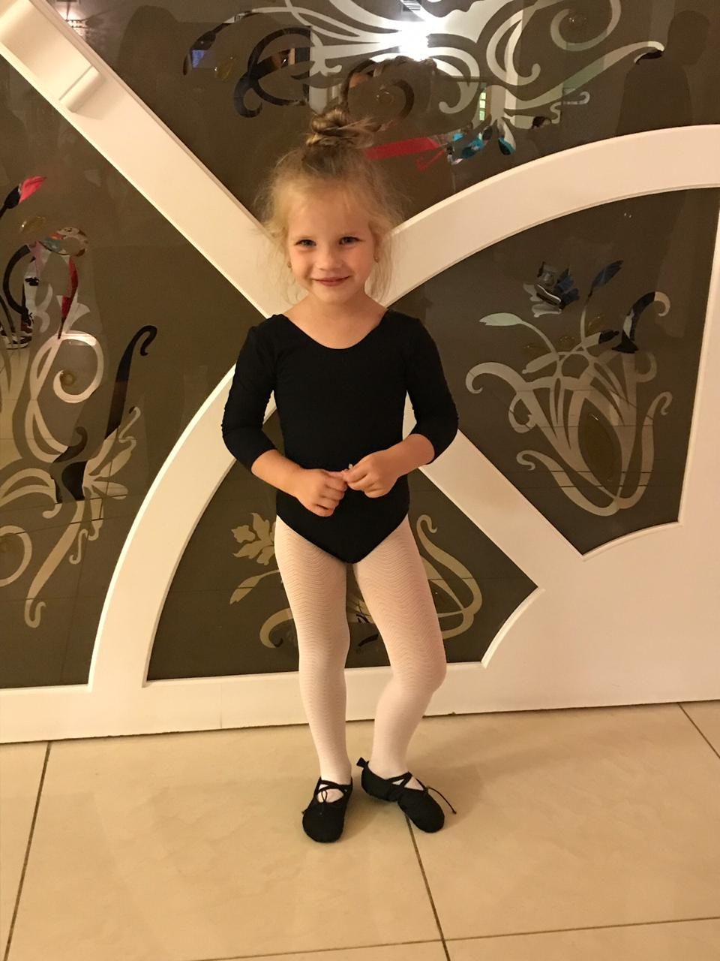
Природа, танцы

Slide 10
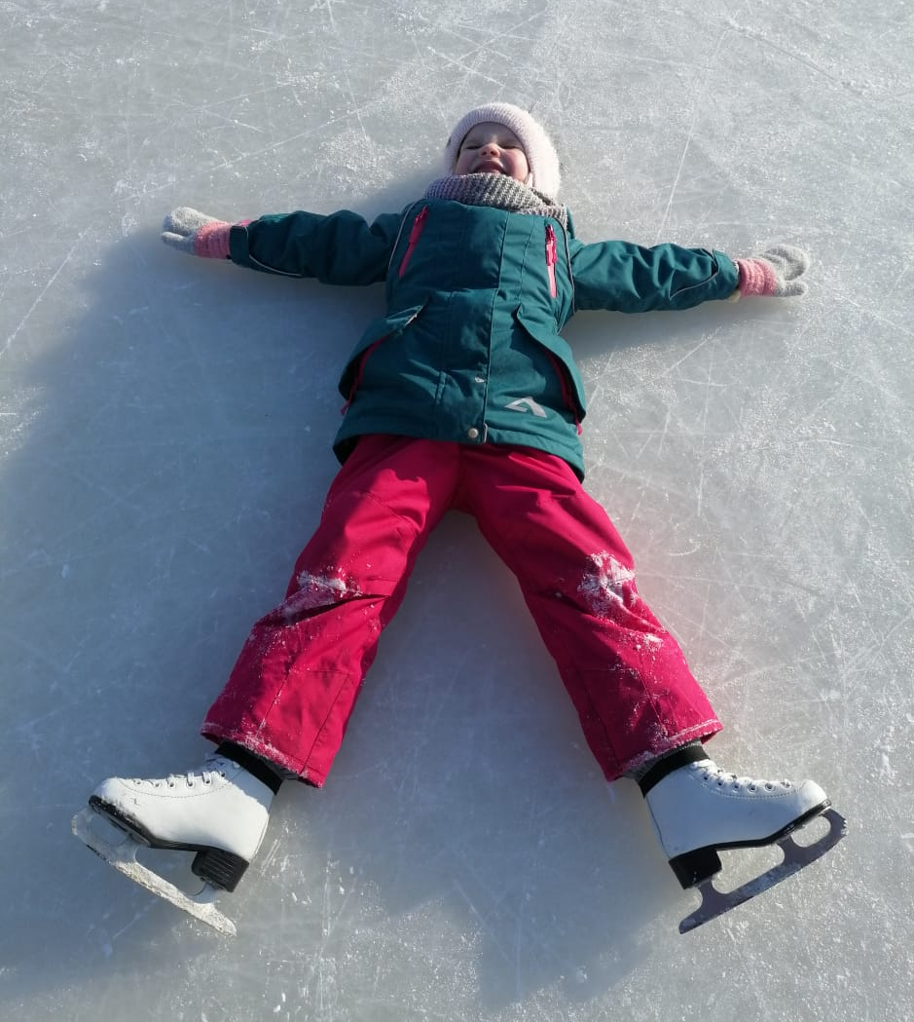
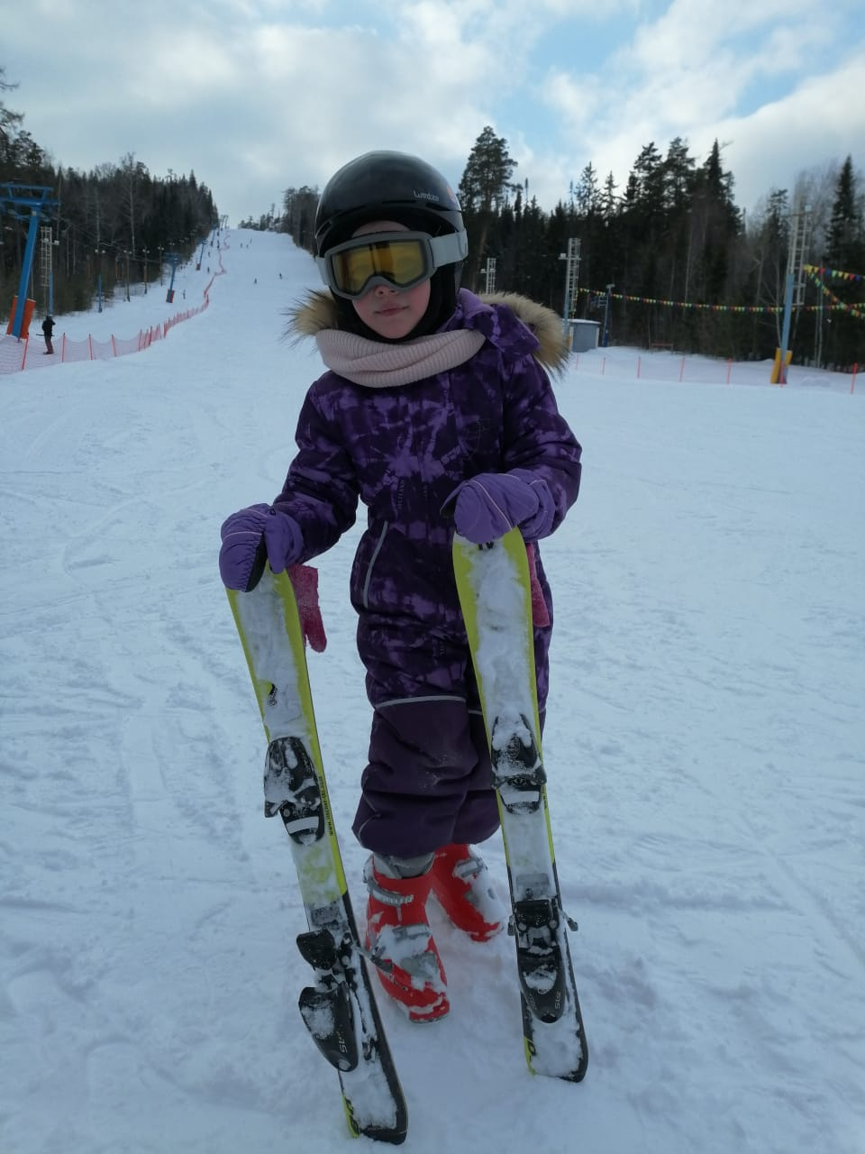
И конечно спорт

Slide 11
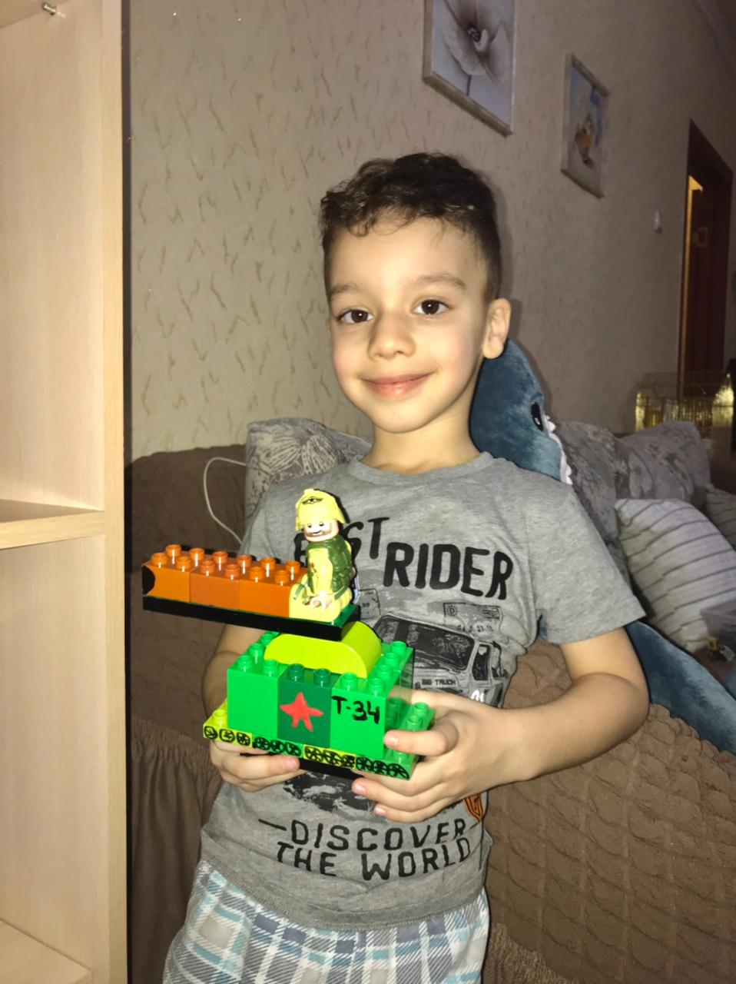
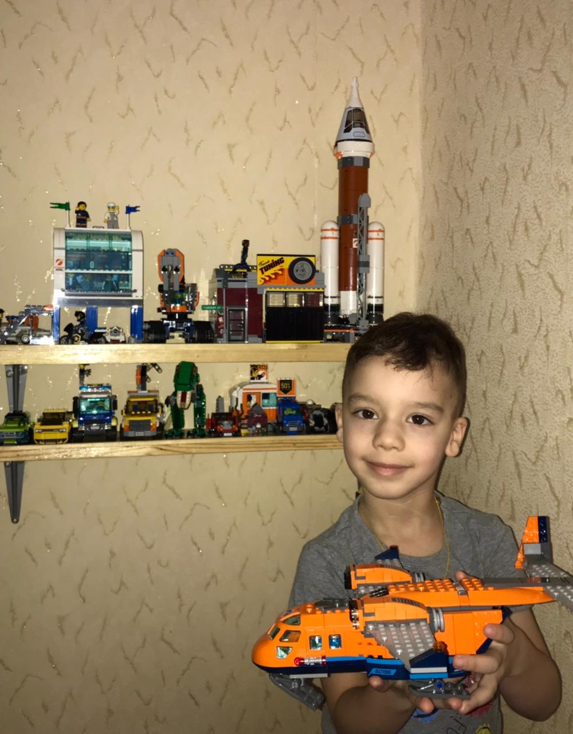
Смирнов Лёва

Slide 12
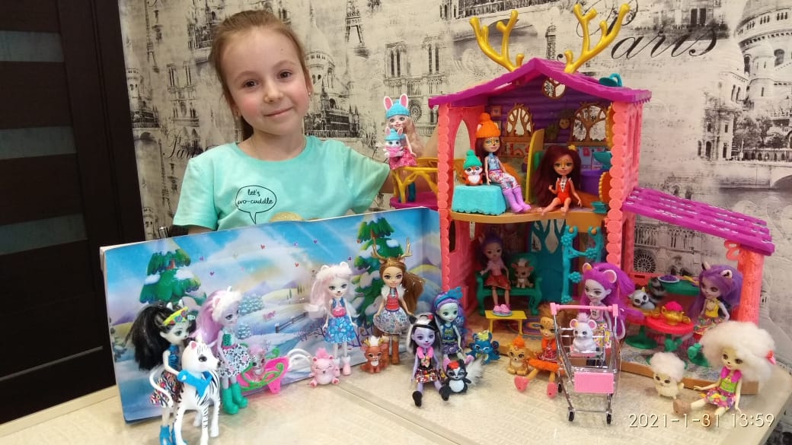
Рязанова София

Slide 13
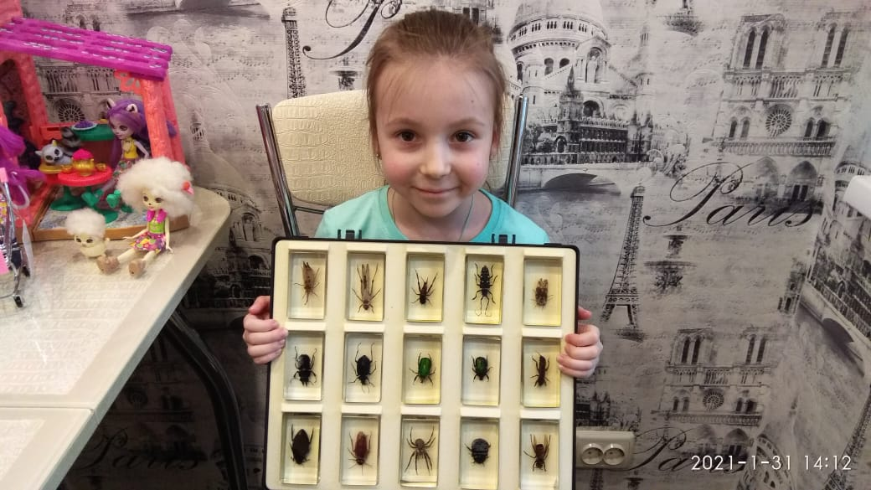
А ёще - насекомые

Slide 14
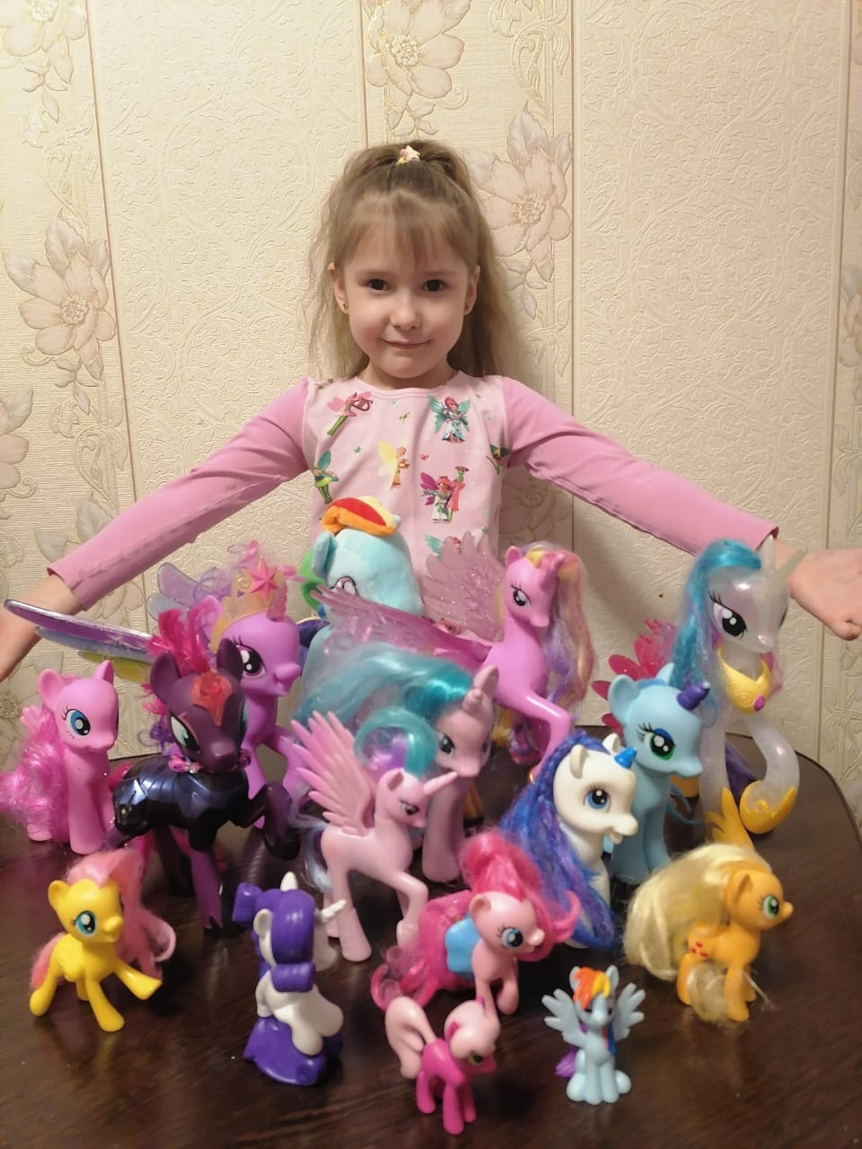
Околелова Арина

Slide 15
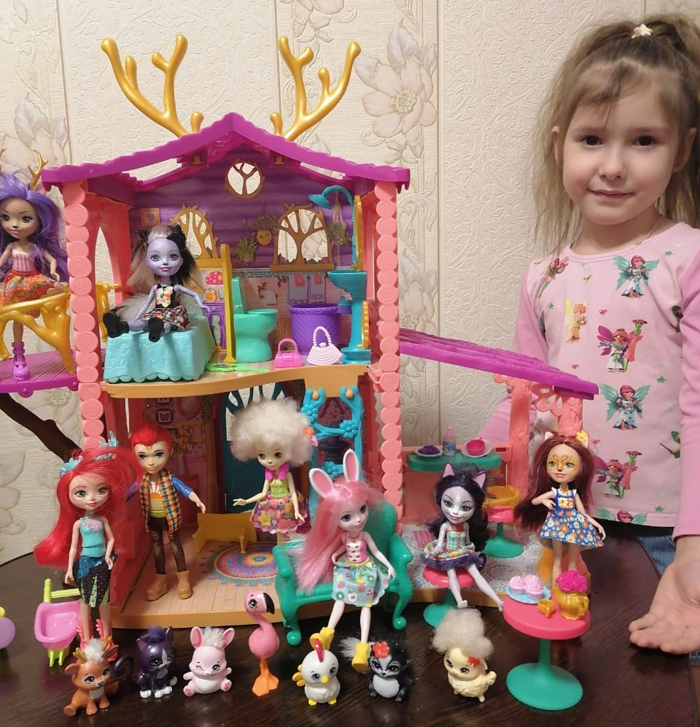
Лошадки и куколки

Slide 16
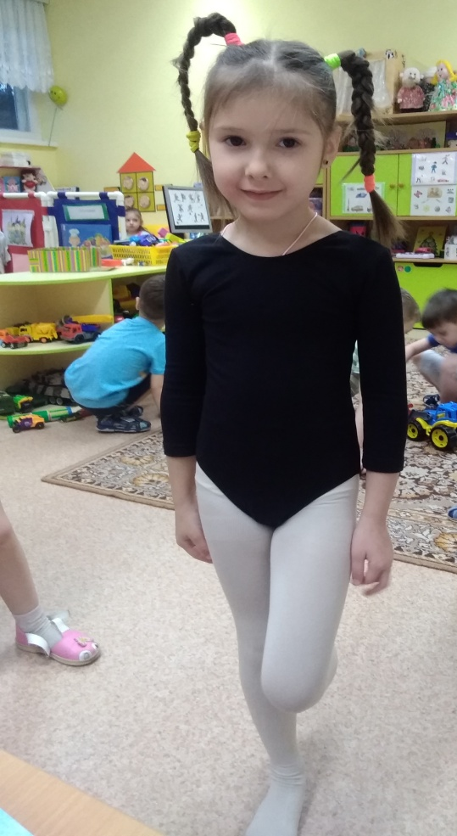
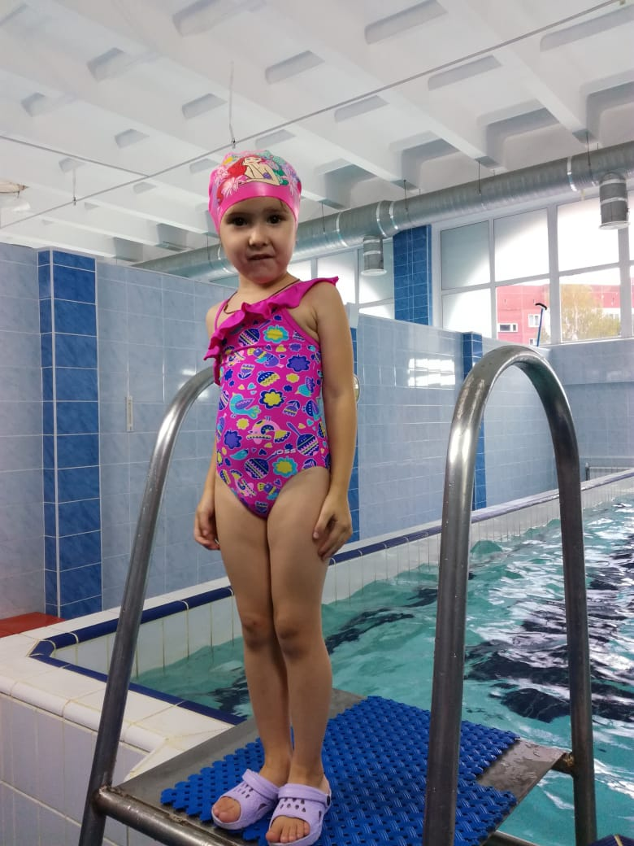
А ещё – танцы и спорт

Slide 17
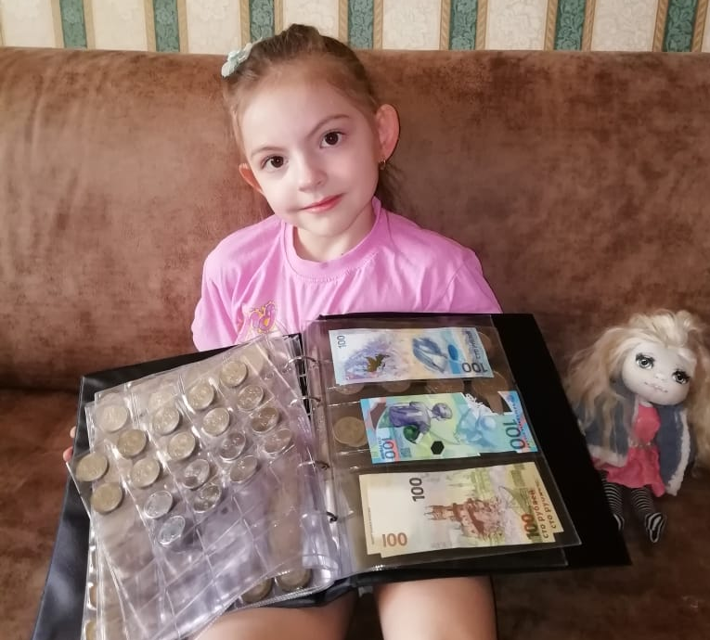
Николаенко Арина

Slide 18
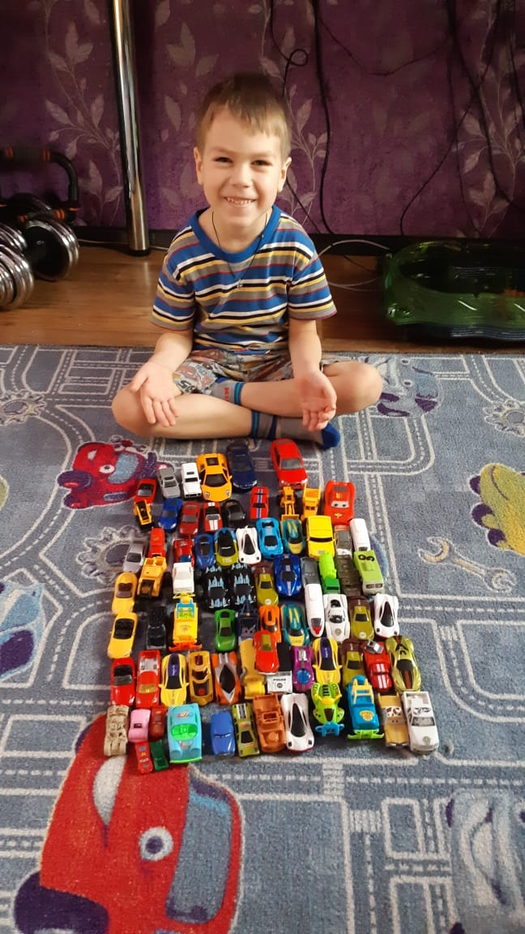
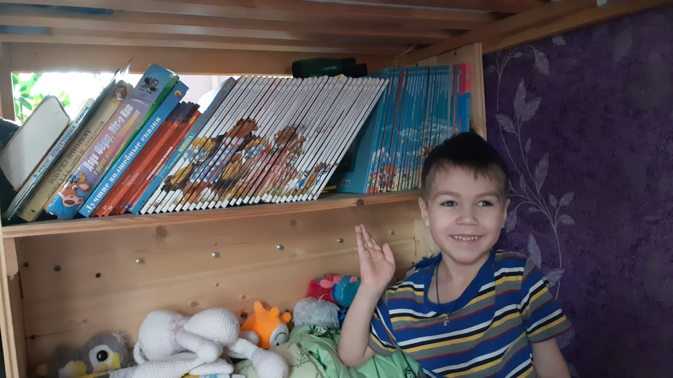
Векшегонов Егор

Slide 19
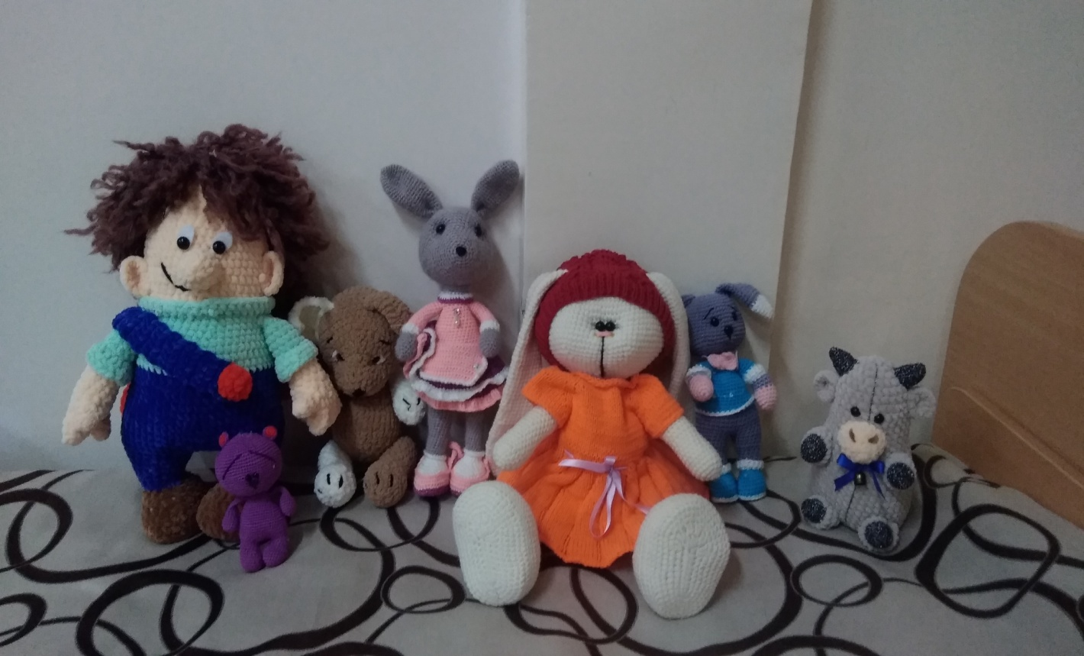
А ещё игрушки, которые связала для меня мама

Slide 20
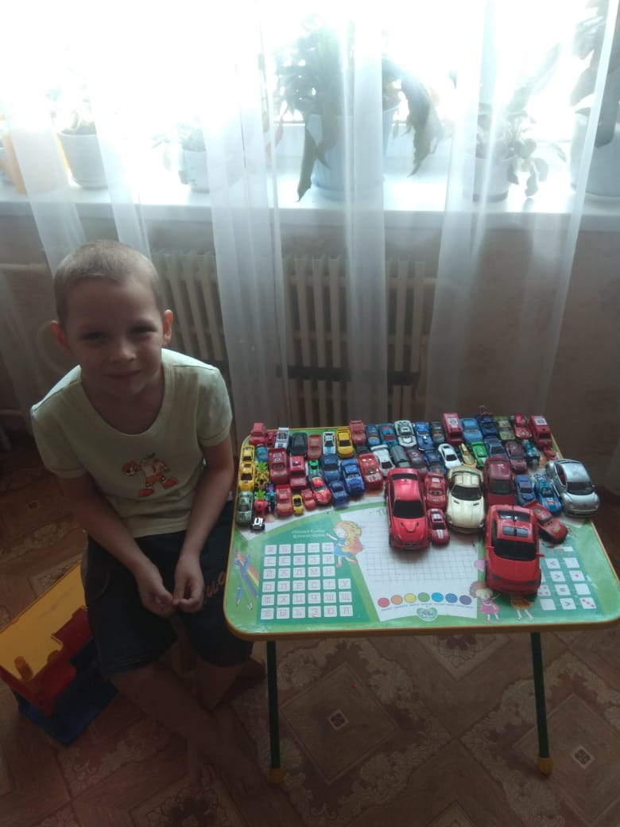
Багарядцев Игорь

Slide 21
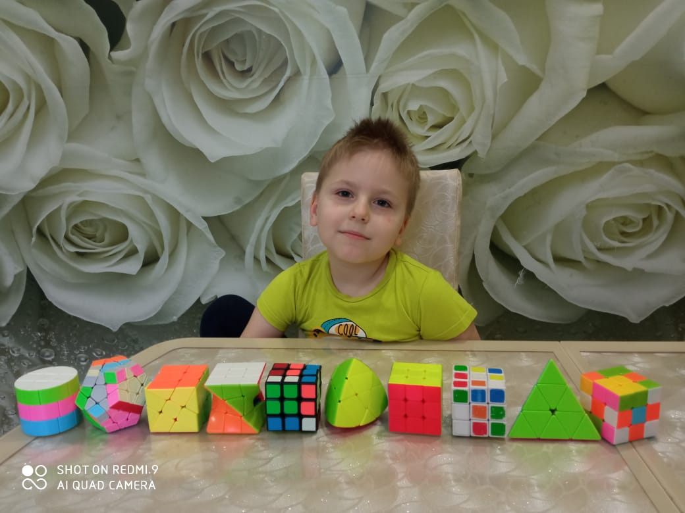
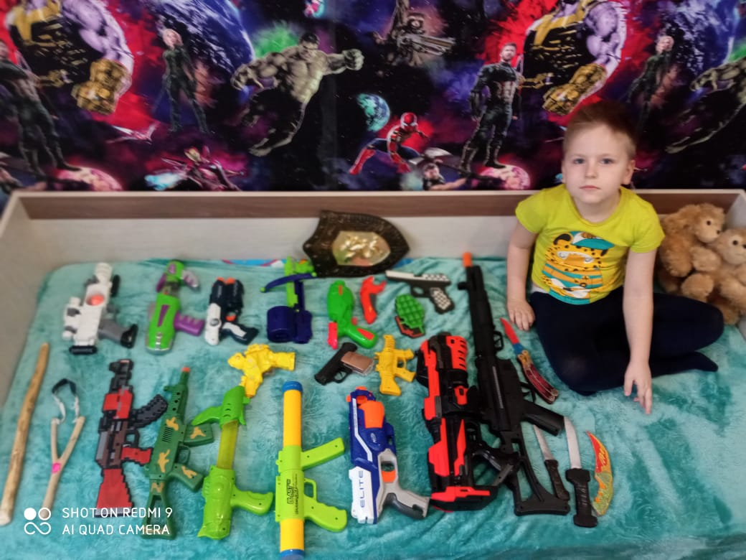
Евдокимов Дима

Slide 22
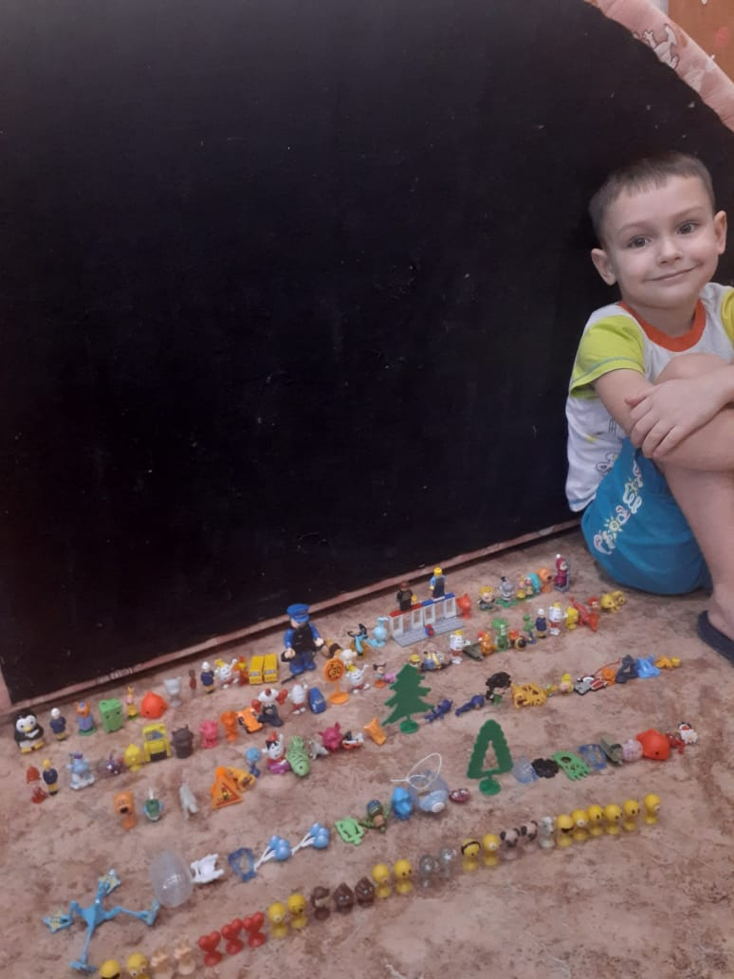
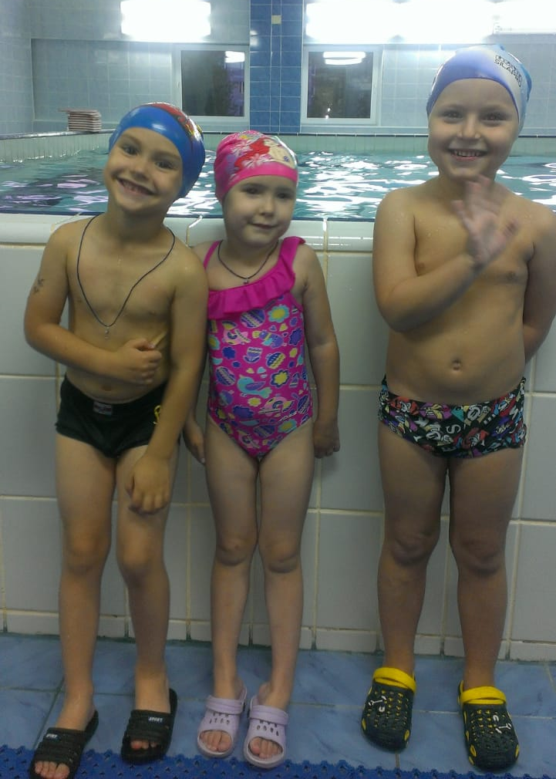
Илюсин Алёша

Slide 23
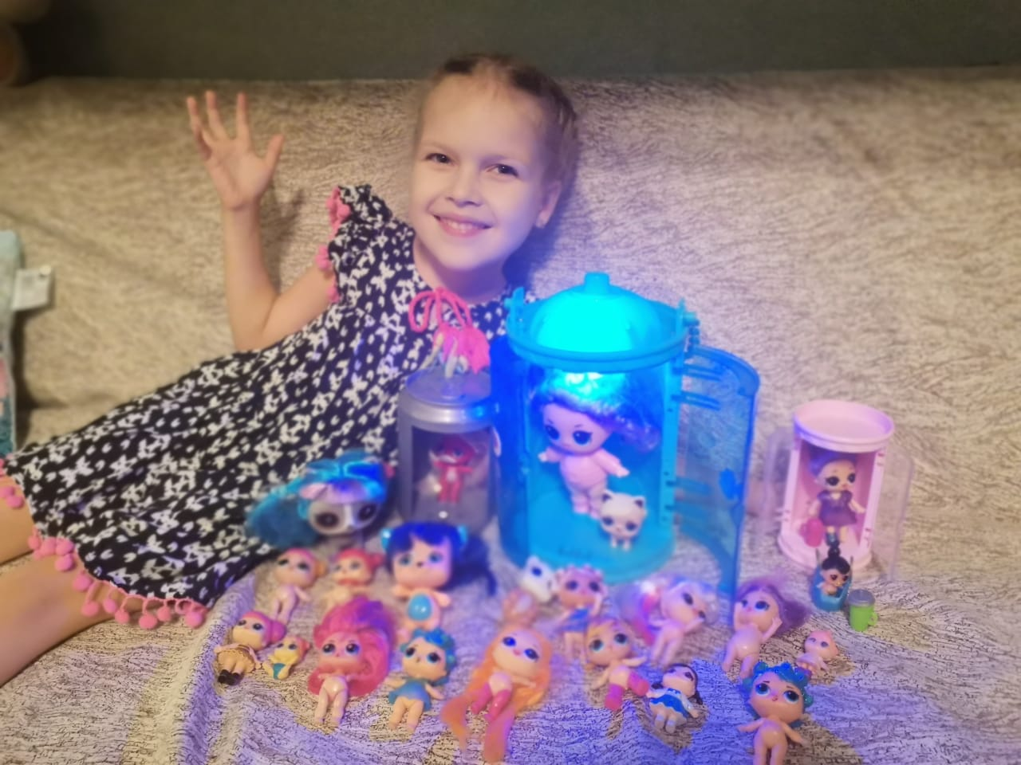
Свечко Милана

Slide 24
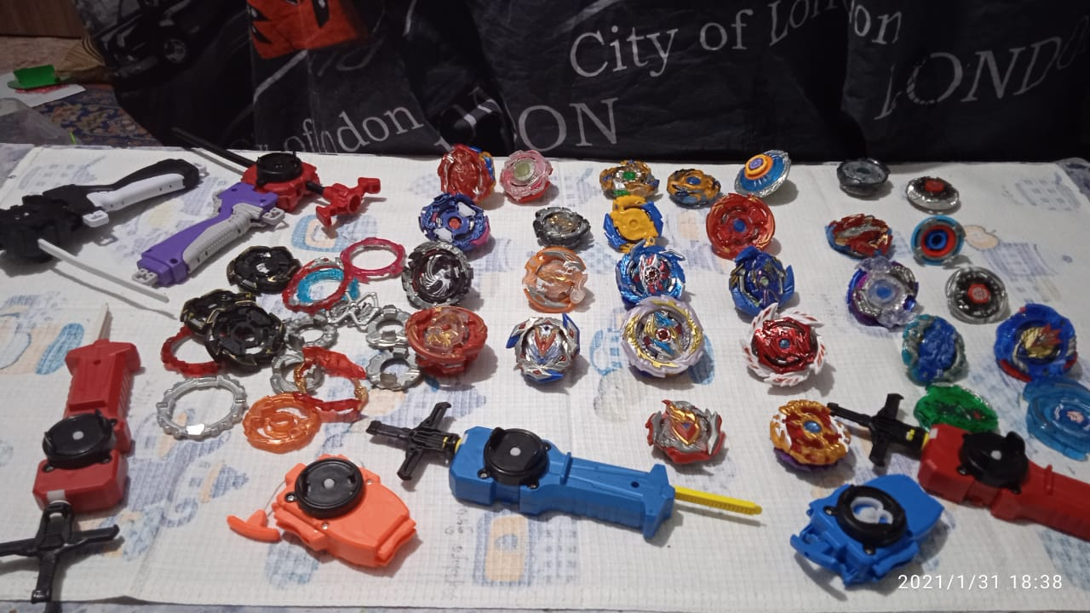
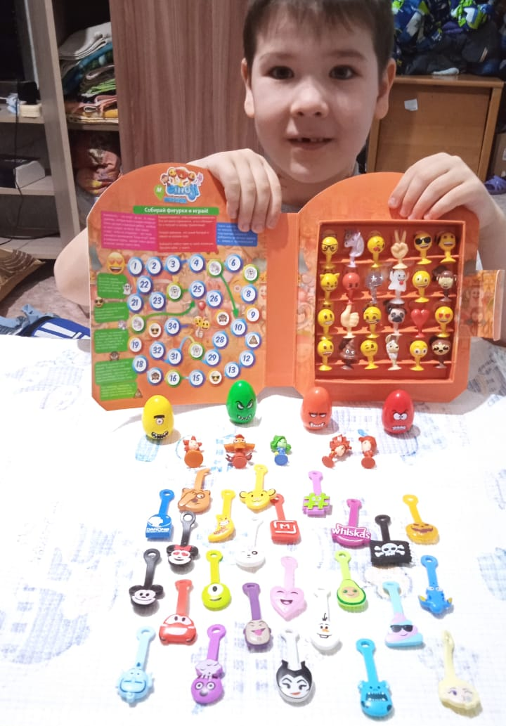
Хасанов Марат

Slide 25
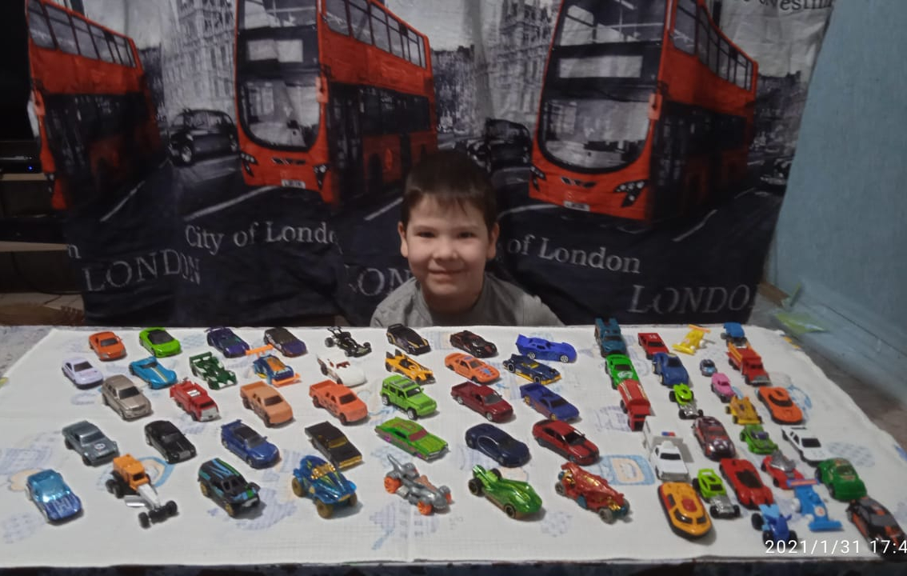
А ещё - машинки

Slide 26
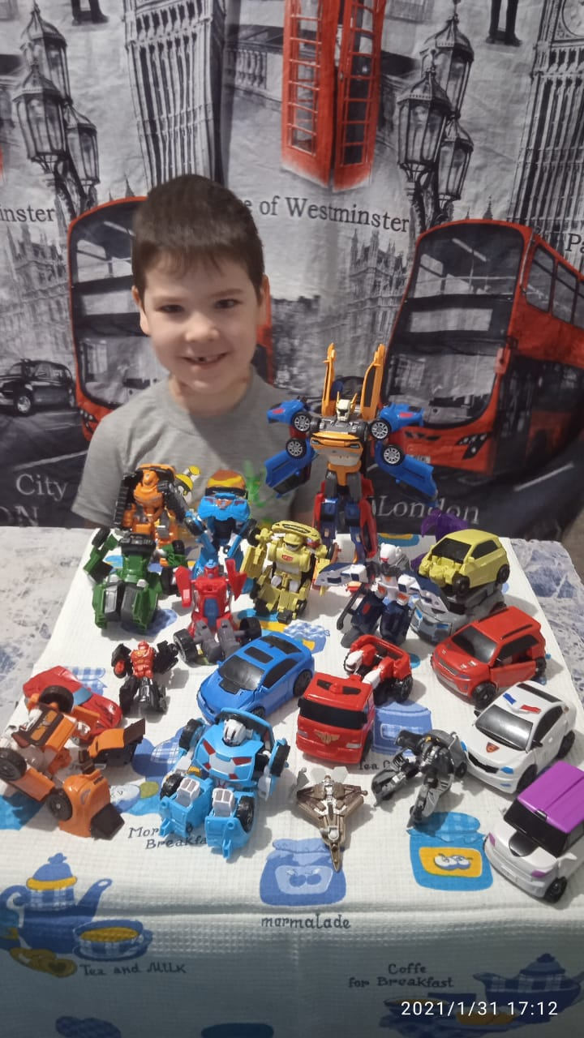
И конечно - роботы

Slide 27
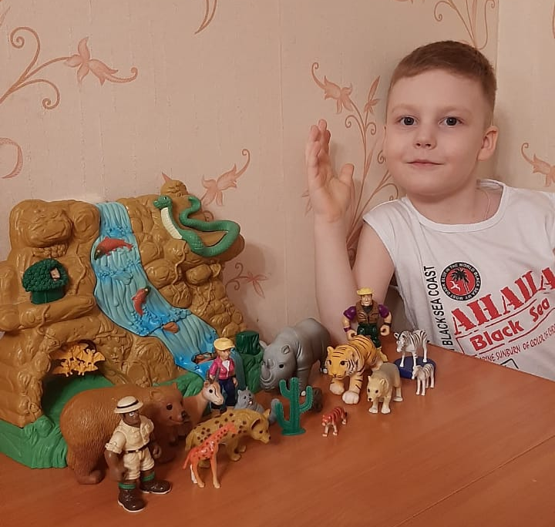
Гайдунов Владик

Slide 28
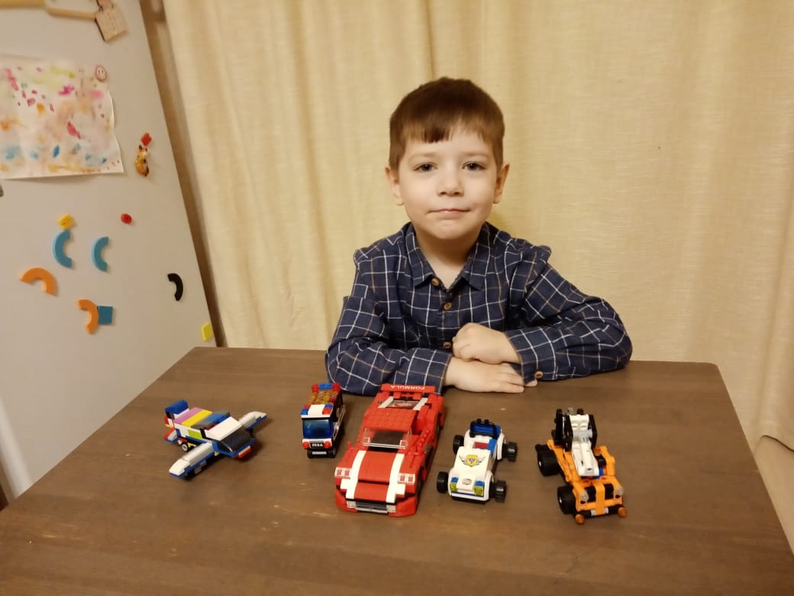
Домбаев Вова

Slide 29
Как хорошо,
Когда есть увлеченье.
И места нет тоске в душе твоей.
Лишь есть одно огромное стремленье: создать мечту и раствориться в ней.

